Slide 1
Экспресс диагностика для видовой идентификации мясного сырья и продуктов его переработки
EduNet
Разработка экспресс диагностики для видовой идентификации компонентов, входящих в состав сложных мясных изделий
Технологии управления данными о продукте

Slide 2
Увеличение объема производства мясосодержащих продуктов неизбежно повышает количество фальсификата.
Недостаточный контроль качества
Недобросовестные производители
Страдают конечные потребители
Использование нашей ИФА-тест системы
Для чего нужно:
Поиск компонентов которые не указаны в составе.
Можно обнаружить примесь, если ее больше 0.1% (специфичность=99% чувствительность=99%).
Чем наше решение выигрышней:
Быстрее получение результата, чем у конкурентов
Сокращение этапов
Отечественное решение
Проблема достоверного определения различных фальсификаций и, прежде всего, видовая идентификация мясного сырья в составе полуфабрикатов и готовых мясных продуктов.
Количественная оценка мясных фальсифицирующих примесей.

Slide 3
Целевая аудитория | Ценностное предложение
- Для юридических лиц – государственные лаборатории в сфере контроля мясной продукции
Будет отечественного производства (так как рынок B2G, приоритет по 223 и 44 ФЗ)
Сокращение времени с 90 до 30 минут
Упрощенная схема проведения реакции 4 этапа против 30
Не требуется дорогостоящего оборудования.

Slide 4
Ключевые конкуренты
КОНКУРЕНТ | ПРОДУКТ | ХАРАКТЕРИСТИКИ ПРОДУКТА | НАШИ КОНКУРЕТНЫЕ ПРЕИМУЩЕСТВА
1. Affymetrix | Genechip | Биочип состоит из двух компонентов: транспондера и считывателя (от нескольких нанометров до нескольких сантиметров). Один меченый образец гибридизуется с одним микробиочипом. В микробиочипе содержится ~200,000 элементов для 10,000 генов. | Относительно низкая стоимость (32450 р против 7000 р)
2 Neogen Biokits | Тест система Biokits F.A.S.T | ИФА-сэндвич тест, обеспечивающими чувствительное и селективное качественное определение происхождения видов мяса, мясных продуктов и кормов Предел обнаружения 1%. Результат виден визуально, не требуется дополнительное оборудование. | Импорт замещение; Более чувствительное и селективное качественное определение с пределом обнаружения 0,1 %
3 Ручной метод ПЦР-тест система | BOV ПЦР-ядро | Множество этапов (выделение ДНК, ПЦР-амплификация, анализ продуктов в элекрофорезном геле, идентификация). На идентификацию необходимо 48 ч. | Временные параметры (30 мин против 48 ч), проведение анализа без дорогостоящего оборудования.

Slide 5
Разработка набора видовой идентификации примесей в составе мясного сырья, а также контроль качества.
Будет отечественного производства
Сокращение времени с 90 до 30 минут
Упрощенная схема проведения реакции 4 этапа против 30
Не требуется дорогостоящего оборудования.
Решение Государственной политики в области здорового питания и профилактики заболеваний связанных с нарушением питания.
- Для юридических лиц – государственные лаборатории в сфере контроля мясной продукции
Интенсивное производство мясной продукции предполагает использование животных. Однако создание ультрамясных генотипов животных, сопровождается заметным ухудшением качества мяса - снижением биохимических, органолептических и технологических показателей.
Население интересующееся качественным составом продуктов питания; население определенного вероисповедания; роспотребнадзор; россельхознадзор.
web-канал (информационно-аналитический с демонстрацией методики проведения исследования)
2000000 руб.
Расходные материалы;
зарплата сотрудникам;
аренда помещений
Прибыль с продаж и рекламных акций от бренда продукции

Slide 6
План реализации проекта
Определить, какие виды мясного сырья и продуктов переработки требуют видовой идентификации, а также задокументировать требования к точности и эффективности системы.
Необходимо исследовать рынок потребителей набора для видовой идентификации. Рассмотреть возможные методы и их применимость в данном контексте.
Разработка и подбор необходимых компонентов и функциональность. Учет требований к надежности, стоимости производства и использования.
Тестирование и оптимизация.
Внедрение и масштабирование: Введение товара в практику.
Разработайте соответствующие меры безопасности и регламенты для защиты информации от несанкционированного доступа и использования.
Создание Бренда «Control IFA»

Slide 7

Разрабатываемый продукт

Slide 8
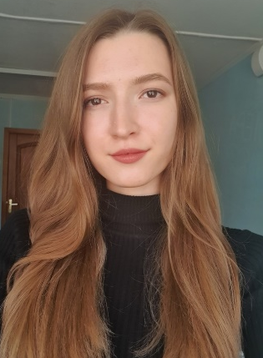
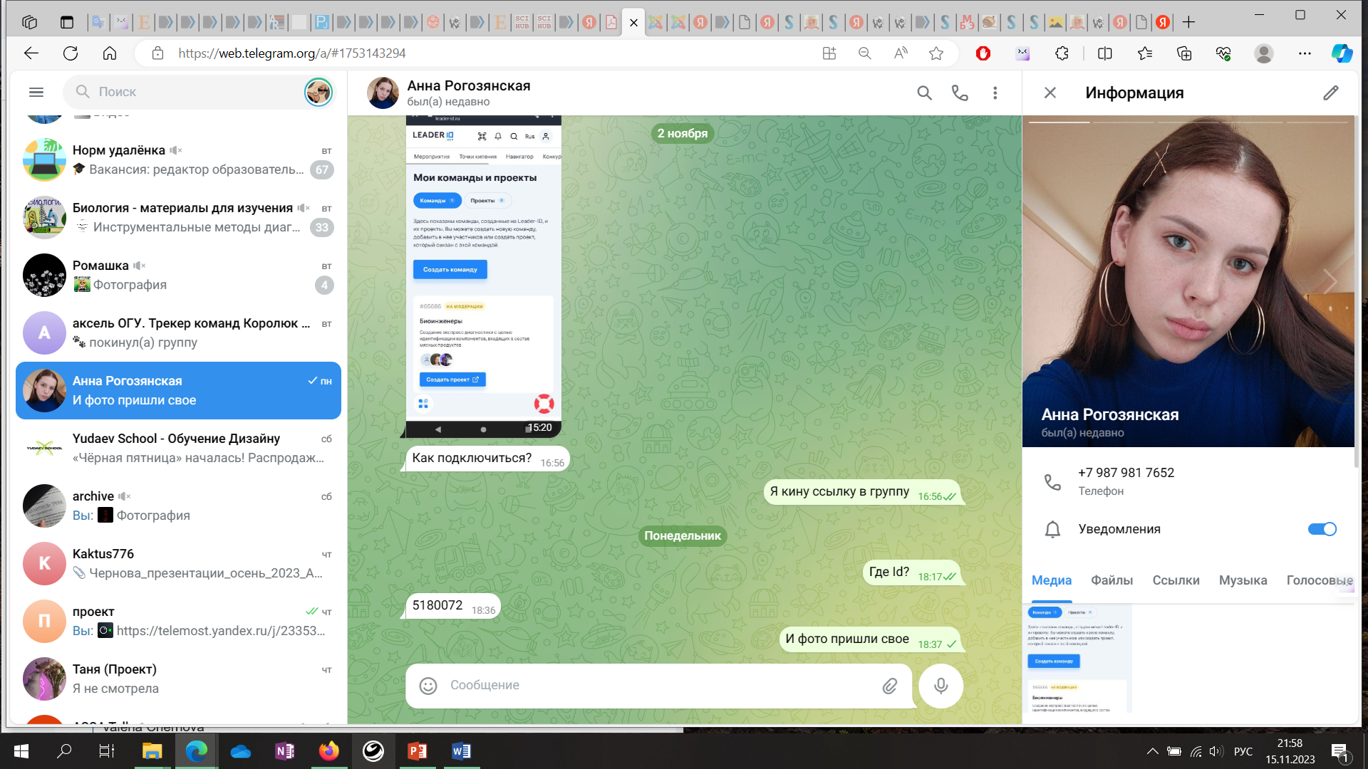

Команда проекта
Чернова Валерия Сергеевна,
лидер,
ID 1455270
Рогозянская Анна Юрьевна,
советник,
ID 5180072
Одайник Татьяна Алексеевна,
аналитик данных
ID 3205322

Slide 9
+7 901 088 35 24
valerya.chernova@bk.ru

